Slide 1
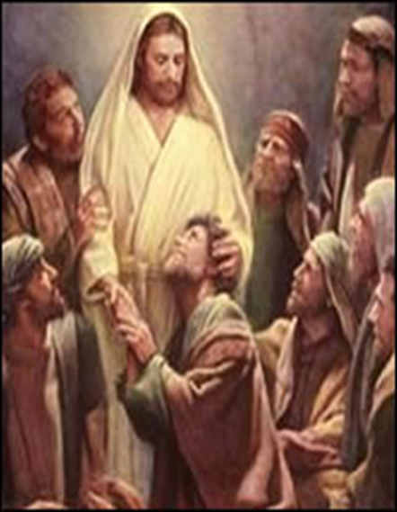
¡La Paz esté con Uds!
II Encuentro Internacional de Laicos del Amor Misericordioso
Andrea Idalsoaga

Slide 2
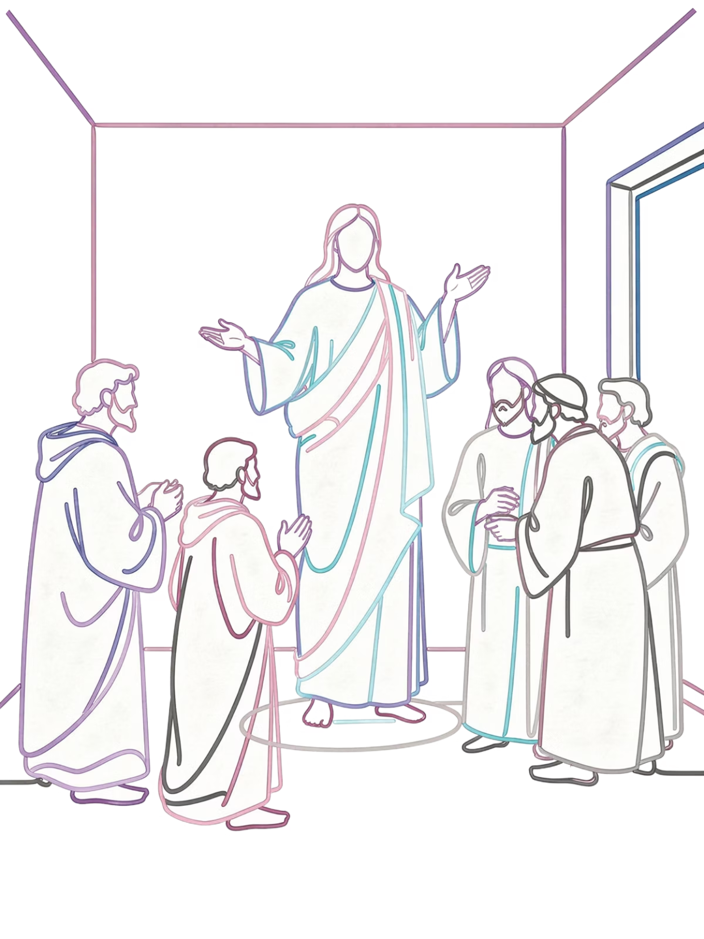
La Paz de Cristo Resucitado
"La paz esté con Uds."
Jesús se presenta ante sus discípulos después de la Resurrección con este saludo que resuena hasta hoy.
Don del Espíritu Santo
Esa paz nos la regala hoy a través del Espíritu Santo, para convertir nuestro corazón en uno confiado en su santa Voluntad.
Contemplación y Amor
Se descubre en el infinito Amor del Padre y en la contemplación de la pasión, muerte y resurrección de Jesús.

Slide 3
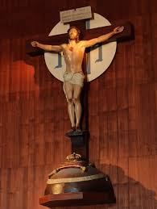
El Amor de Dios en la Cruz
Todo un Dios se abaja hasta una muerte en Cruz para darnos la Vida en plenitud.
Basta una mirada al Crucifijo para comprender cómo es el Amor de Dios.
En su amor descubrimos la paz que siente un niño al fundirse en los brazos de su Padre.

Slide 4
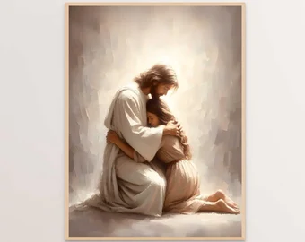
Dejarse Amar por Dios
"El hombre más perverso, el más abandonado y miserable es amado por Dios con infinita ternura."
— Madre Esperanza (Diario, El Pan 18, 19)
Un engaño que debemos vencer
Nuestras heridas y pecado nos hacen sentir que no merecemos amor tan grande — esto es un engaño.
El Padre nos ofrece su mirada de compasión y ternura, lavando nuestros pecados y regenerándonos a la vida de la gracia.

Slide 5
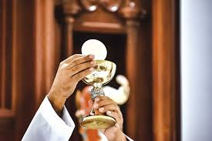
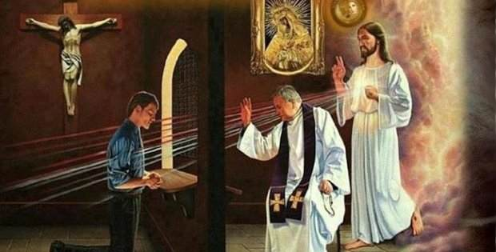
Los Sacramentos del Amor
Reconciliación y Eucaristía
La Reconciliación y la Eucaristía son caminos ciertos para sumergirse en este amor.
Vivir el Encuentro
Aprovechemos los espacios de este encuentro para vivir estos sacramentos plenamente.

Slide 6

Nuestra Misión como Laicos del Amor Misericordioso
Dar a Conocer el Amor
Imagen de Dios
Dar a conocer este Amor que tanta falta hace al mundo.
Hemos sido creados capaces de amar, donándonos, buscando el bien de los otros.
Camino a la Santidad
Sinfonía de Misericordia
Según nuestro estado de vida, ayudarnos mutuamente a alcanzar la santidad mostrando la Misericordia del Padre.
Unidos podemos "componer una gran sinfonía de Misericordia".

Slide 7
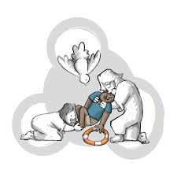
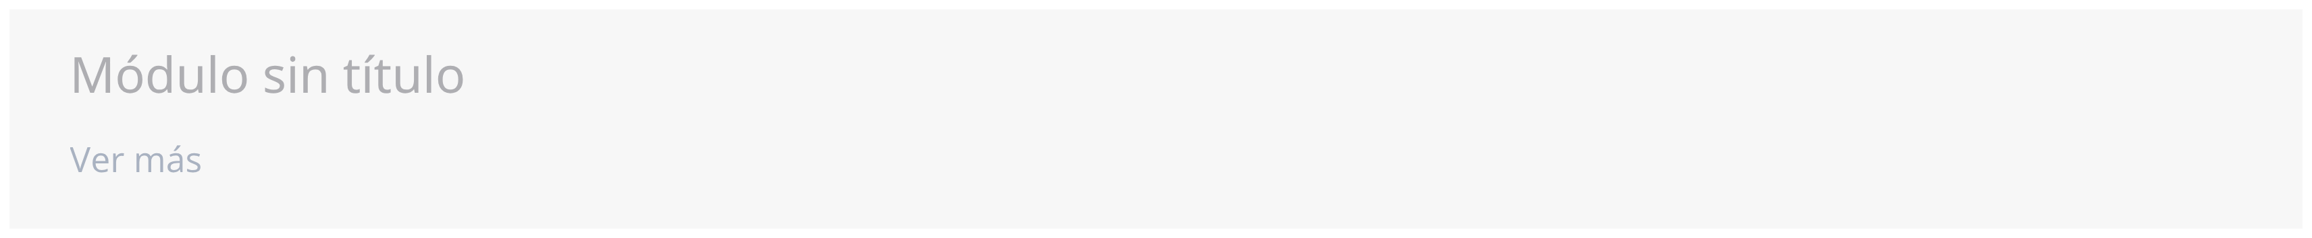

La Convivencia como Escuela de Amor
La convivencia implica roces y dificultades — necesarios para el crecimiento personal y comunitario.
Como Familia del Amor Misericordioso debemos afrontarlos con escucha atenta, diálogo profundo y disposición a ceder por un bien mayor.
Aprendamos de Dios: un permanente diálogo de Amor entre el Padre, el Hijo y el Espíritu Santo.

Slide 8
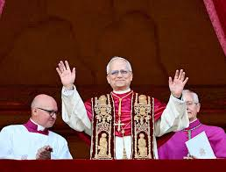
El Llamado de S.S. León XIV
Vivir y Testimoniar la Paz
Relaciones Humanas Sanas
Desde el inicio de su pontificado nos invita a vivir y testimoniar la Paz que nace del encuentro personal con Cristo resucitado.
Se vive en la cotidianidad con escucha atenta, diálogo sincero y respetuoso.
Germen de la Civilización del Amor
Estas relaciones son semilla de una nueva civilización fundada en el Amor.

Slide 9
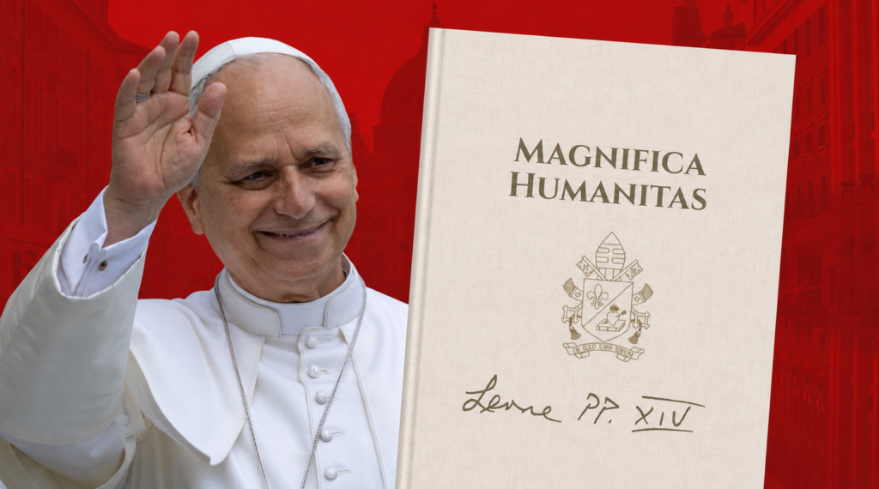
Evidencia: La Encíclica Magnifica Humanitas
León XIV nos da herramientas concretas
En su Encíclica, el Santo Padre nos invita a custodiar la dignidad de hijos e hijas de Dios y a construir la Civilización del Amor desde nuestro propio ámbito de acción.
«La civilización del amor no nace de un gesto único, sino de una suma de fidelidades pequeñas y tenaces.» — Nro. 212

Slide 10


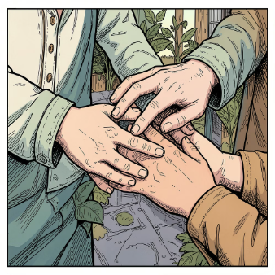
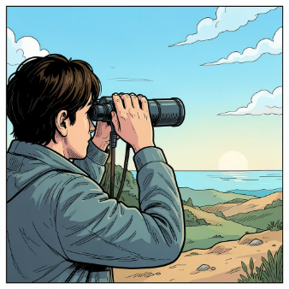
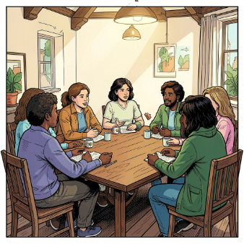
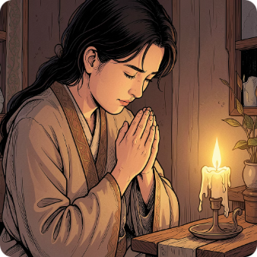
Seis Vías para Construir la Paz
1. Desarmar las palabras
2. Justicia y paz
3. Mirada de las víctimas
4. Sano realismo
«La paz y la justicia se besan.» No nos cansemos de buscar la justicia.
Evitar el idealismo y el cinismo. El realismo auténtico no renuncia a cambiar el mundo.
La paz comienza por el modo en que miramos, escuchamos y hablamos de los demás.
«Tocar la carne» de quienes sufren: mirar los rostros, escuchar las historias.
5. Relanzar el diálogo
6. Orar y esperar
El diálogo es la alternativa al conflicto. Construye lazos de fraternidad.
La paz proviene de Dios. Es un don de Jesús: «¡La paz esté con ustedes!»

Slide 11
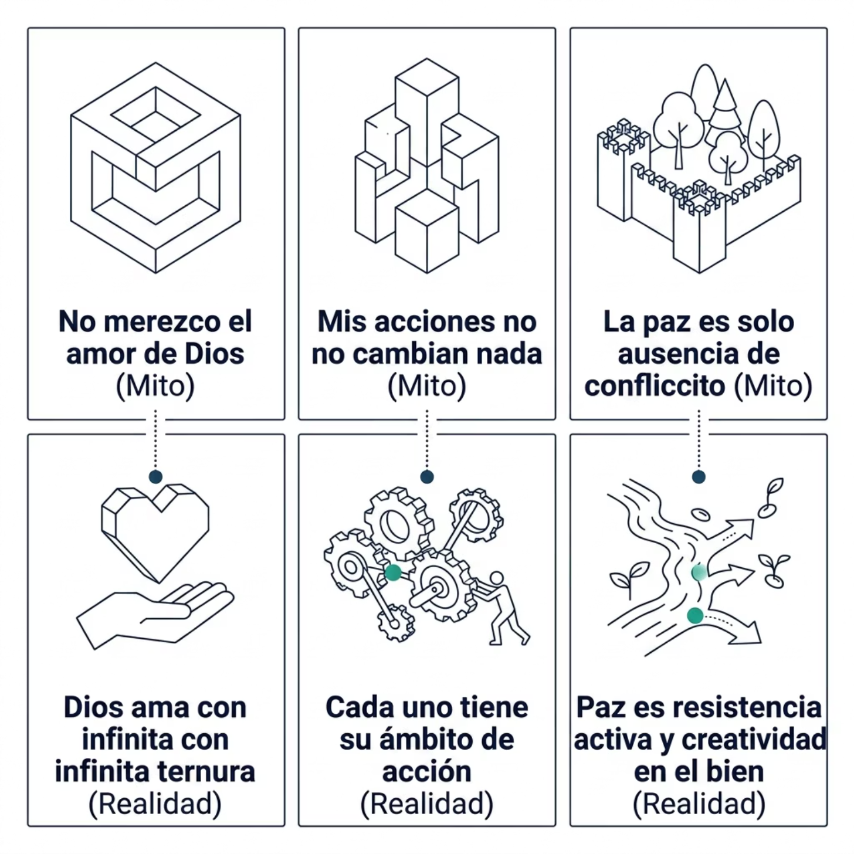

Rompiendo Mitos
Lo que el enemigo nos hace creer
El tentador nos convence de que no merecemos amor tan grande. Pero el Buen Dios nos ama con y por nuestras debilidades.
Cada persona dispone de un ámbito propio donde elegir entre la lógica de la fuerza o la lógica de la paz.
La gracia no elimina el conflicto con un gesto mágico, sino que genera resistencia activa al mal.

Slide 12
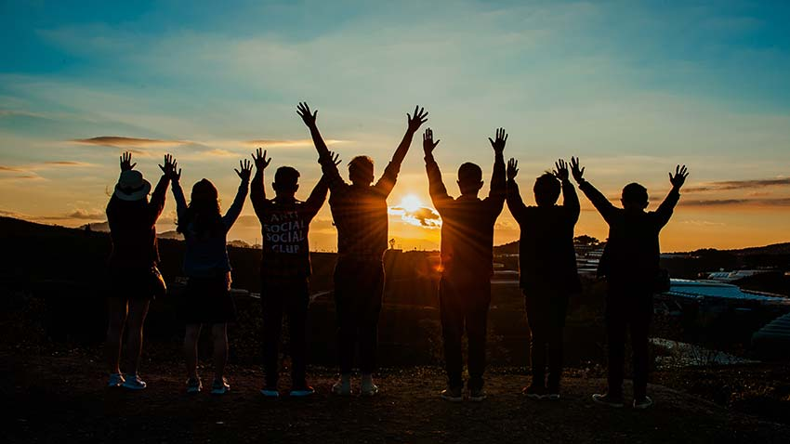
Visión de Futuro: La Civilización del Amor
Como Laicos del Amor Misericordioso, nuestro testimonio es profético y profundamente necesario en estos tiempos. Dios nos llama a irradiar la paz de nuestros corazones con actos concretos, alegría y entrega permanente.
1
∞
Mismo Bautismo
Amor Infinito
Unidos en una misma fe y un mismo Carisma dado por Jesús a Madre Esperanza.
El Padre nos ama con infinita ternura, sin excepción ni condición.
6
Vías de Paz
Herramientas concretas del Santo Padre para construir la Civilización del Amor.

Slide 13
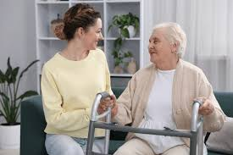
Testigos Proféticos en el Mundo de Hoy
Soledad e Individualismo
Más conectados, más solos
La soledad, el individualismo y el hedonismo han afectado severamente las relaciones humanas.
Estamos más conectados, pero más solos que nunca.
Dios nos llama a irradiar la paz de nuestros corazones con actos concretos, con alegría, con una sonrisa, con entrega permanente.

Slide 14
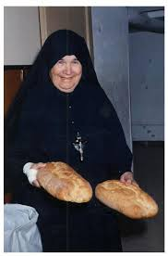

Todo por Amor
Que nuestra vida — ligada a nuestro grupo local, nacional, internacional y a ambas congregaciones — sea un permanente:
Todo por Amor

